Slide 1
Инвестиционный паспорт объекта ________________________________________________________________________________________________________________________________________
НАИМЕНОВАНИЕ ОБЪЕКТА: Здание
АДРЕС: Каменский район, с.Рашково, ул. Покровская, 150

Slide 2
Характеристика инвестиционной площадки
Рекомендованное назначение | Туристическая деятельность (База отдыха, пансионат, интернат для престарелых граждан)
Общая площадь инвестиционной площадки | 1 000 кв.м.
Общая площадь участка | 10 000 кв.м.
Электроснабжение | Есть возможность подключения
Газоснабжение | Есть возможность подключения
Водоснабжение и водоотведение | Есть возможность подключения
Транспортные коммуникации | Асфальтобетонная и грунтовая дорога вокруг участка
Форма собственности | Объект находится в муниципальной собственности
Форма взаимодействия с инвестором:
Аренда | Да
Продажа | Да
Совместная деятельность | Да

Slide 3
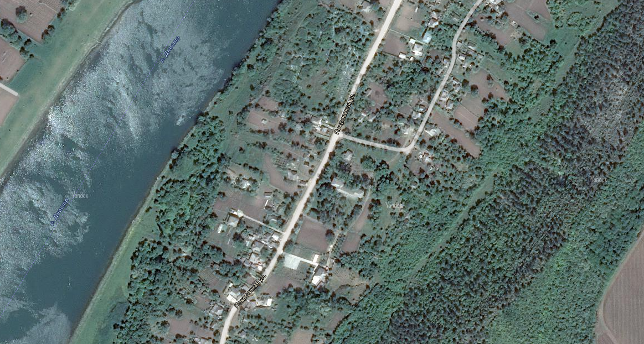
Местонахождение объекта

Slide 4
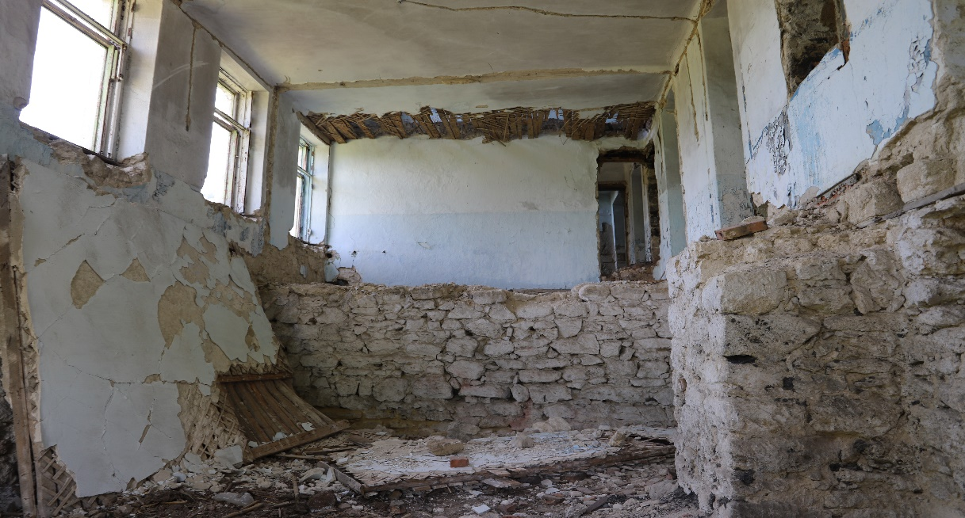
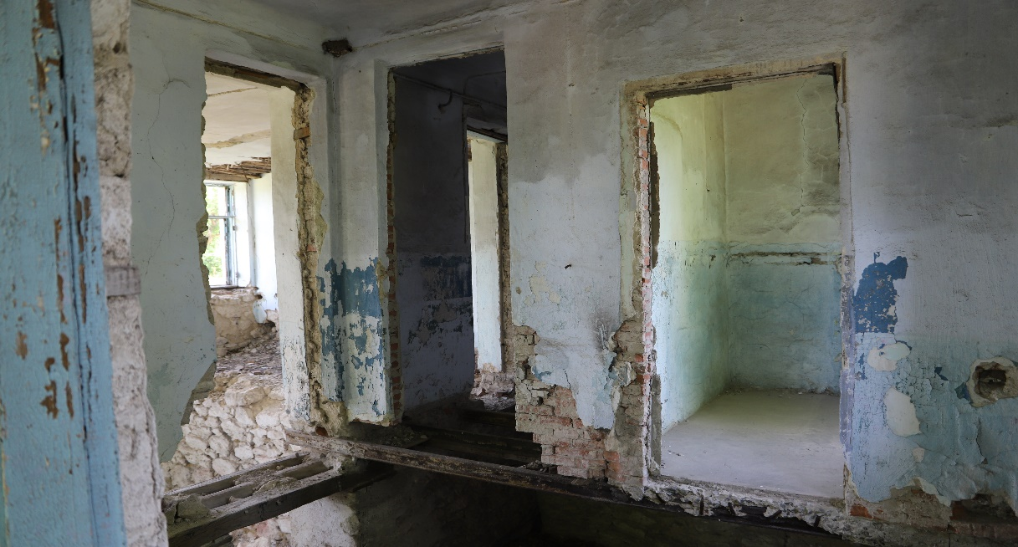
Фотогалерея

